Slide 1
Развитие речи дошкольников группы с ЗПР через приобщение к русской народной культуре
МАДОУ ЦРР Д/с № 136
Группа «Подснежники»
Воспитатель: Ходаева Е.В.

Slide 2
Цель:
Приобщение к элементам русской народной культуры в целях речевого развития дошкольников с ЗПР.

Slide 3
Задачи:
Расширение представлений о русском народном искусстве, народном быте, культуре, обычаях и традициях;
Развитие мелкой моторики через знакомство с произведениями народно-прикладного искусства;
Активация речевого развития через знакомство с художественной литературой, музыкальной и театральной деятельностью;
Приобщение детей к народным играм.

Slide 4
Ожидаемые результаты:
Сформировать у детей начальные представления о русской народной культуре.
Активировать речевое развитие у детей с ЗПР через приобщение к русской народной культуре.
Вызвать у детей интерес и потребность в изучении и освоении многогранного русского народного искусства.

Slide 5
На музыкальном занятии.

Slide 6
Знакомимся с русскими народными инструментами.

Slide 7
Знакомимся с народными традициями.

Slide 20
Участие детей группы «Подснежники» в общем д./с. Мероприятии (Масленица).

Slide 25
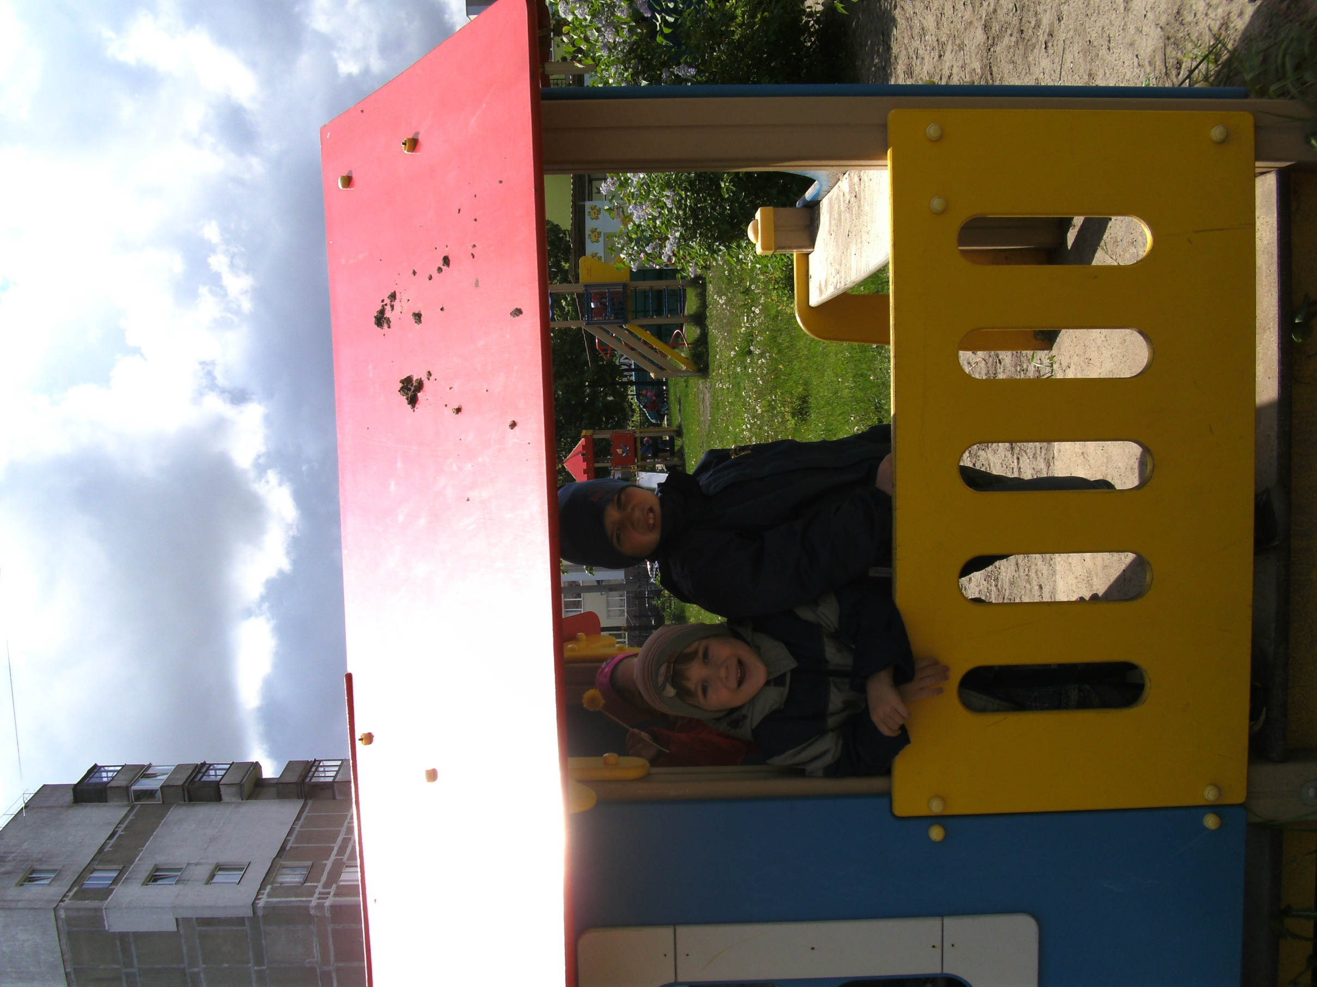

Slide 33
Список литературы:
Аникин В.П. Русские народные пословицы, поговорки, загадки, детский фольклор.
Аполлонова Н.А. Приобщение дошкольников к русской национальной культуре.
Литвинова М.Ф. Русские народные подвижные игры для детей дошкольного и младшего школьного возраста.
Князева О.Л., Маханева М.Д. Приобщение детей к истокам русской народной культуры.

Slide 34
Знакомство детей с русским народным творчеством: Конспекты занятий и сценарии календарно-обрядовых праздников. Авт.сост. Л.С.Куприна, Т.А.Бударина, О.А.Маханева.
Народный календарь – основа планирования работы с дошкольниками по государственному образовательному стандарту. План-программа. Конспекты занятий./ Николаева С.Р., Катышева И.Б., Комбарова Г.Н.

Slide 35
Достигнутые результаты:
У детей группы сформированы начальные представления о русской народной культуре.
Дети с удовольствием изучают и осваивают русское народное искусство.
Речевое развитие детей с ЗПР через приобщение к русской народной культуре имеет положительную динамику.

Slide 36
Спасибо за внимание!

